Slide 1
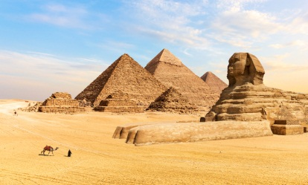
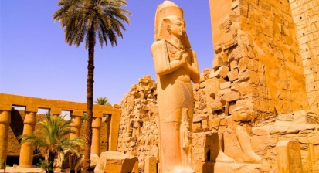
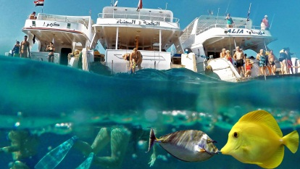
79 €
79 €
Cairo
Luxor
29 €
39 €
Sea trip
Mega Safari
Sea trip
Mega Safari
Shopping
75 €
59 €
+
+
Cairo
Luxor
Sea trip
Mega safari
108 €
99 €
/
+
/
Cairo
Luxor
Sea trip
Mega safari
147€
124 €
/
+
+
Cairo
Luxor
Sea trip
Mega safari
197 €
169 €
+
+
/
Cairo
Luxor
Sea trip
Mega safari
226 €
189 €
+
+
+

